Slide 1

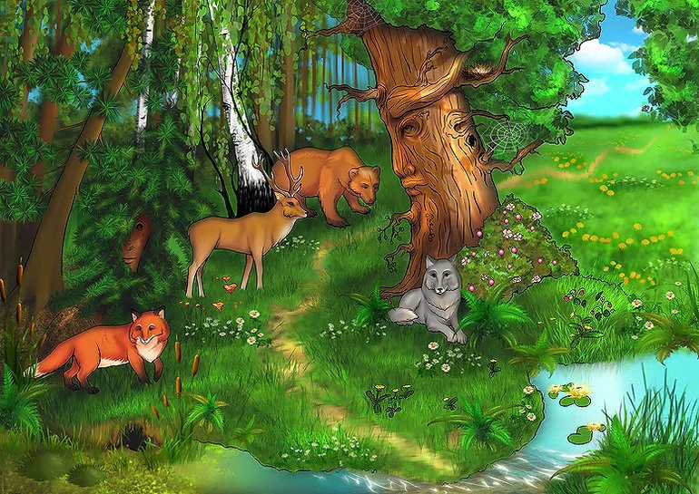
Экологический познавательно-исследовательский проект
«Лес – наше богатство
Выполнили:
Ломовцева Е.В.
Бояркина В.В.

Slide 2
Вид проекта: экологический, познавательно-исследовательский.
Участники проекта: воспитанники старшей группы, воспитатели, родители.
Место проведения: МБДОУ «Детский сад № 2 г.Челябинска».
Продолжительность проекта: краткосрочный.
Возраст детей: 5-6 лет.
Форма проведения: дневная

Slide 3

Цель: Создание условий для исследовательской деятельности. Формировать осознанное отношение к природе. Расширять знания о лесе, его флоре и фауне. Организация сотрудничества с семьями воспитанников.

Slide 4

Задачи:
Образовательные:
• Учить детей понимать, что лес – наше богатство.
• Воспитывать эмоциональную отзывчивость, умение видеть и понимать красоту природы, формировать эстетические чувства.
• Формировать бережное отношение к природе, побуждать желание охранять её от разрушений, а при необходимости восстанавливать.
Учить соблюдать правила поведения в лесу, понимать последствия экологически неграмотного поведения (разведение костров, уничтожение деревьев, сбора растений).
Развивающие:
• Развивать творческие способности.
Воспитательные:
• Воспитывать бережное отношение к растительности леса, к его лесным жителям.
Формировать навыки общения. Воспитывать любовь к родному краю, чувство гордости за свой край, развивать нравственные качества личности.

Slide 5
Ожидаемый результат:
• Информационно-методический пакет о лесах на территории нашего города (пополнение литературой, иллюстрациями, кроссвордами, загадками, стихами, настольные игры, дидактические игры).
•Презентация проекта.
•Рекомендации и консультации для родителей.
•Систематизирован иллюстрированный материал по теме «Лес».

Slide 6
ПЛАН ПРОЕКТА
I этап
Обоснование актуальности темы, мотивация ее выбора.
Формулирование задач и цели проекта.
Составление плана работы над проектом.
Подбор демонстрационного материала, наглядно-дидактических пособий, литературы по теме.
Условия реализации проекта.

Slide 7
II этап
Цикл конспектов НОД, бесед по познавательной области.
«Знакомство с лесом»
Цель: уточнить представление детей о лесе.
«Лес – наше богатство»
Цель: Закрепление и систематизирование знаний детей о природе, об охране окружающей среды.
«Растительный мир леса»
Цель: познакомить детей с лечебными свойствами растений, произрастающих в лесах и на лугах.
«Животный мир леса»
Цель: изучение животных разных систематических групп (звери, птицы, насекомые, пауки, раки, черви, пресмыкающиеся, земноводные).
«Путешествие в лес»
Цель: Формирование экологической культуры детей дошкольного возраста через познание природы родного края.
«Лес – многоэтажный дом»
Цель: дать детям представление о лесе, как многоярусном, многоэтажном доме, где все растения и животные занимают определённую экологическую нишу и находятся в тесных взаимосвязях.

Slide 8
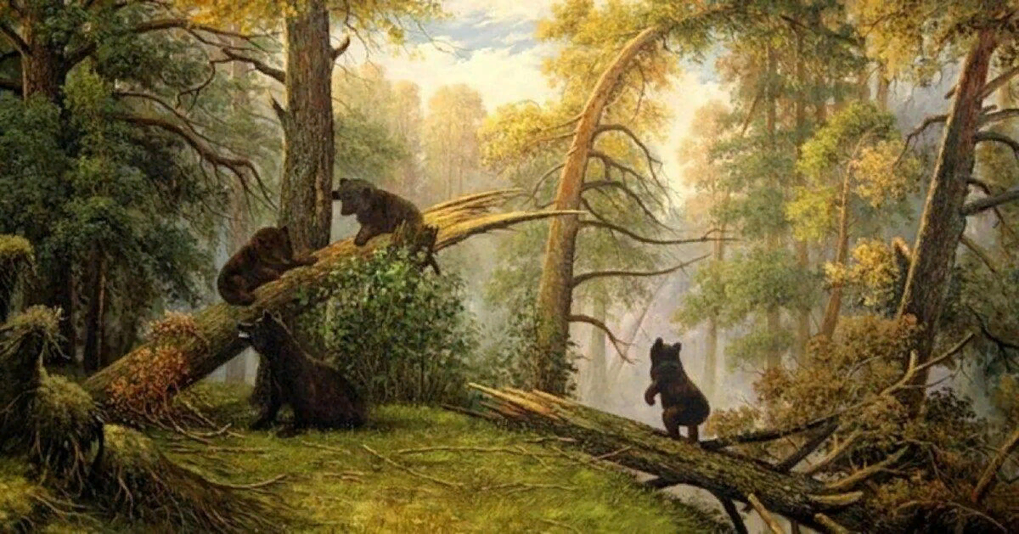
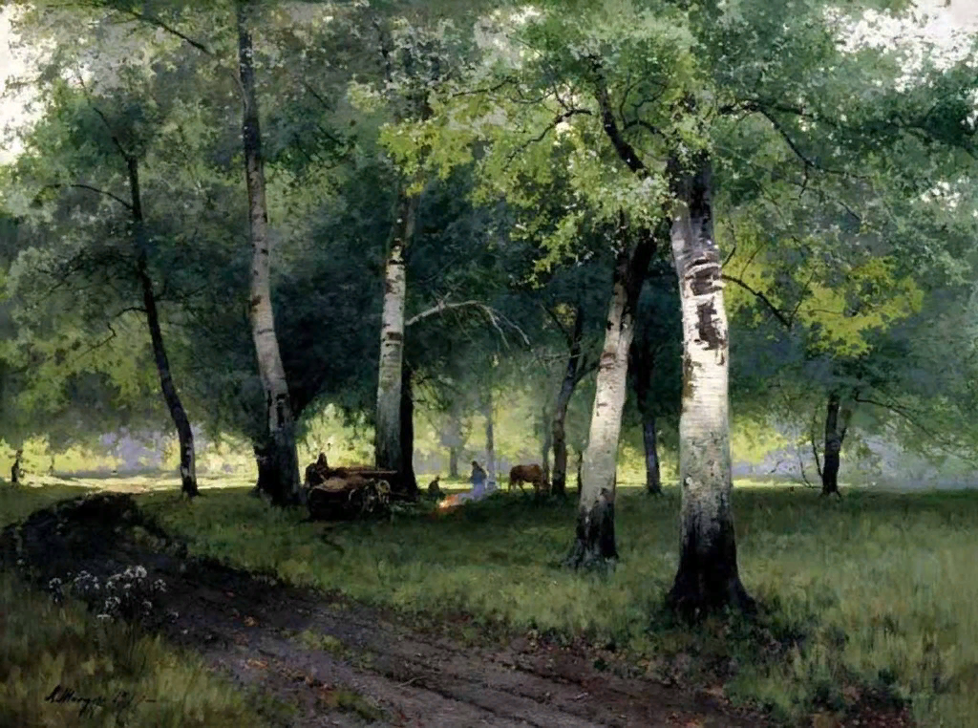
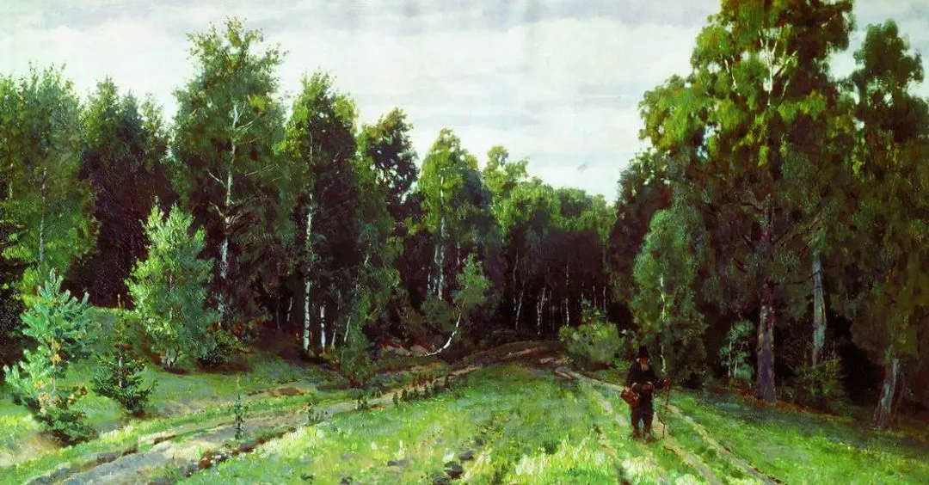
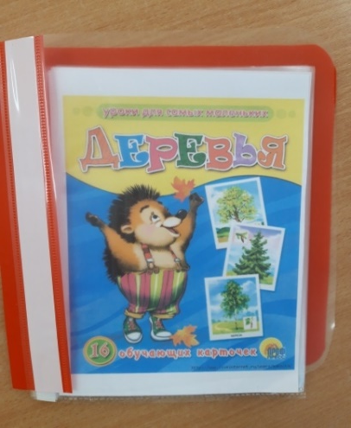
Рассматривание репродукций картин, иллюстраций
И.Шишкин «Утро в сосновом бору»
Андрей Шильдер «Берёзовый лес»
А. М.Васнецов «Лесная тропинка. Абрамцево».

Slide 9
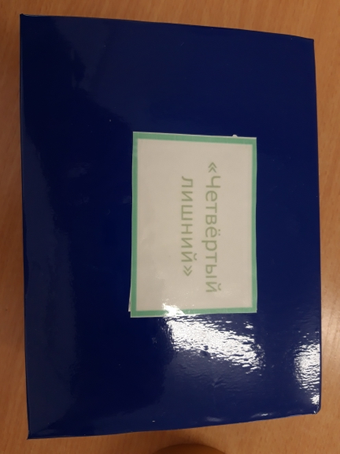
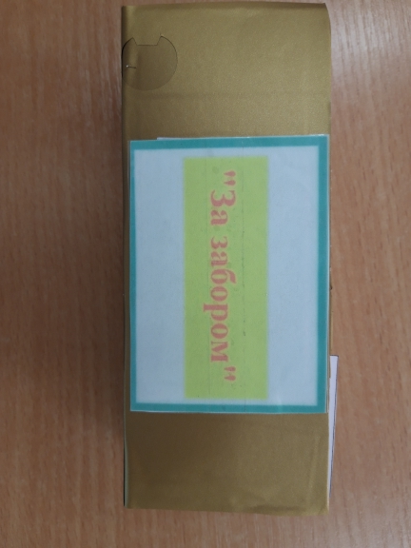
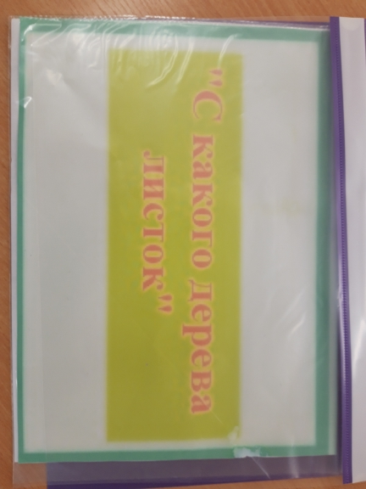
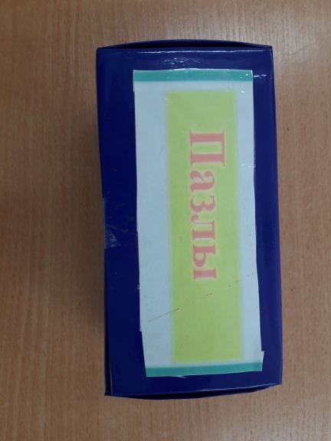
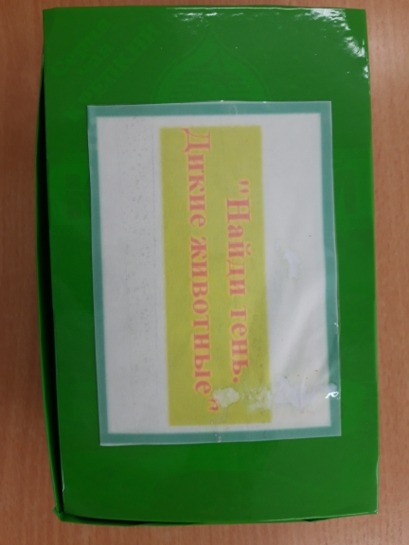
Дидактические игры

Slide 10
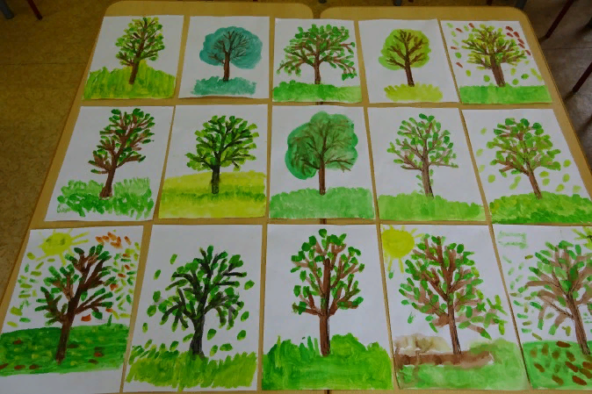
Художественно-эстетическое развитие
Рисование

Slide 11
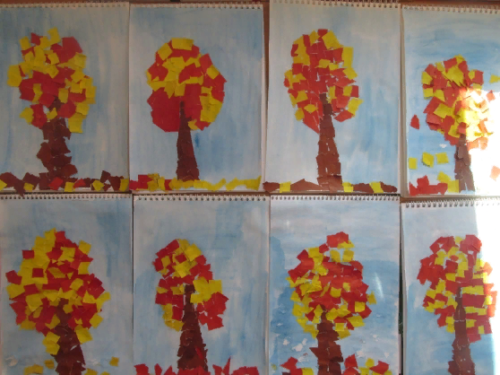
Аппликация

Slide 12
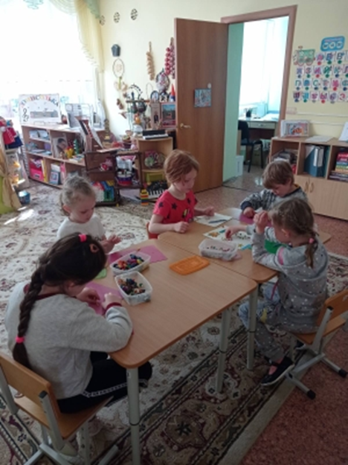
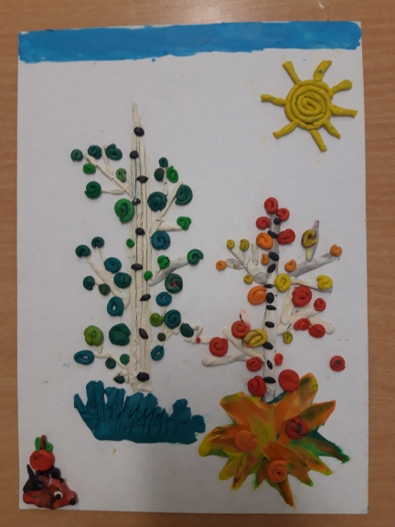
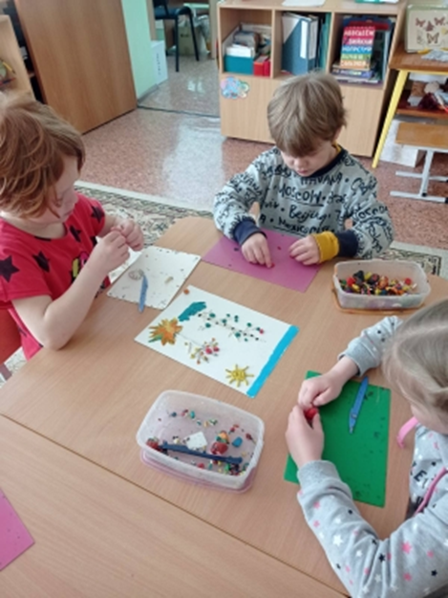
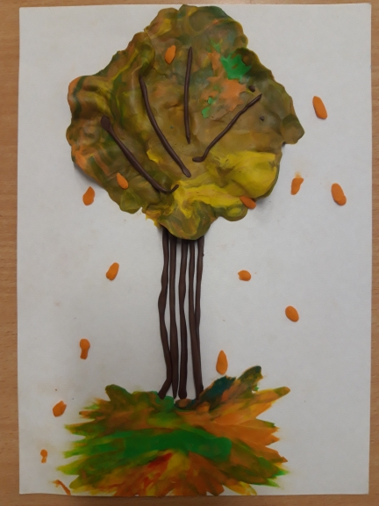
Лепка

Slide 13
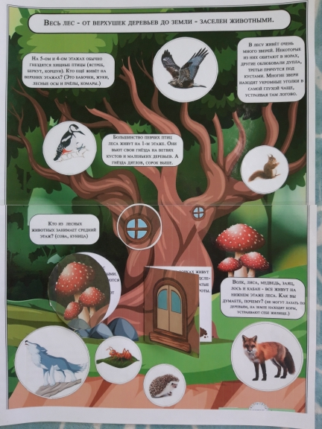
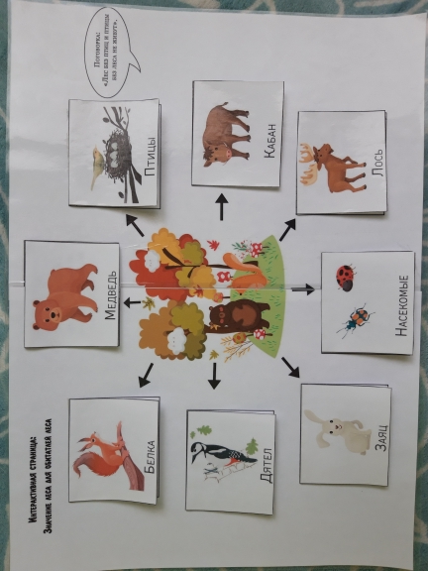
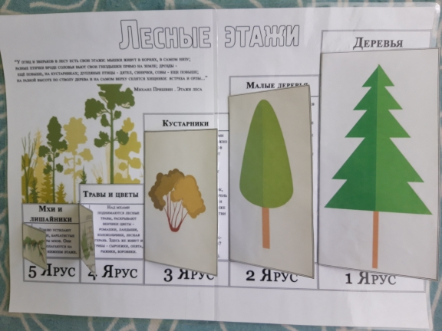
Плакаты

Slide 14
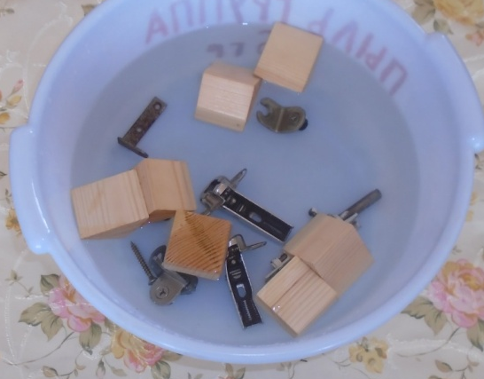
Опыт «Плавает - тонет»

Slide 15
III этап
Заключительный этап
Выставка продуктов детской деятельности.
Презентация проекта.

Slide 16
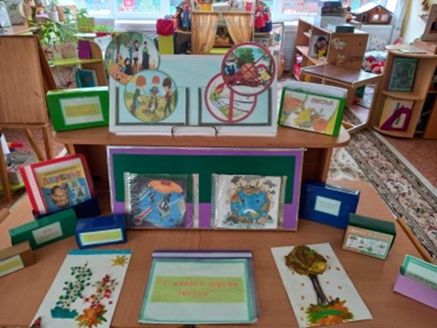
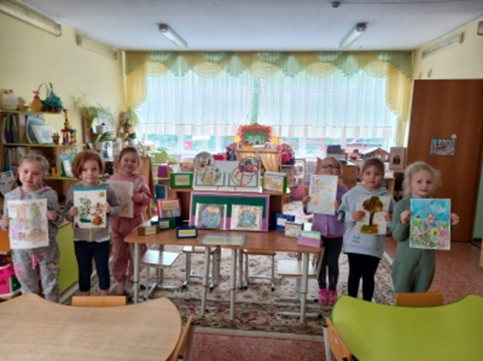
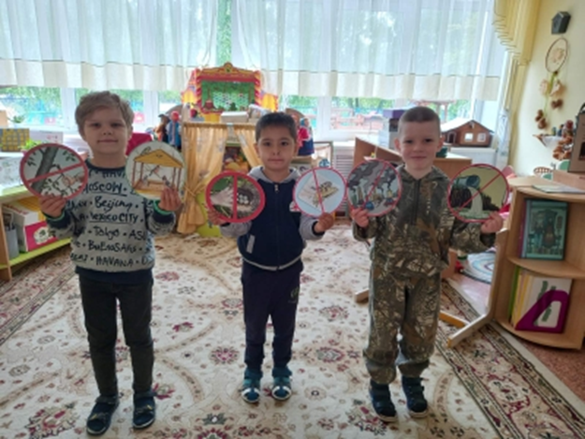
Выставка продуктов деятельности.

Slide 17
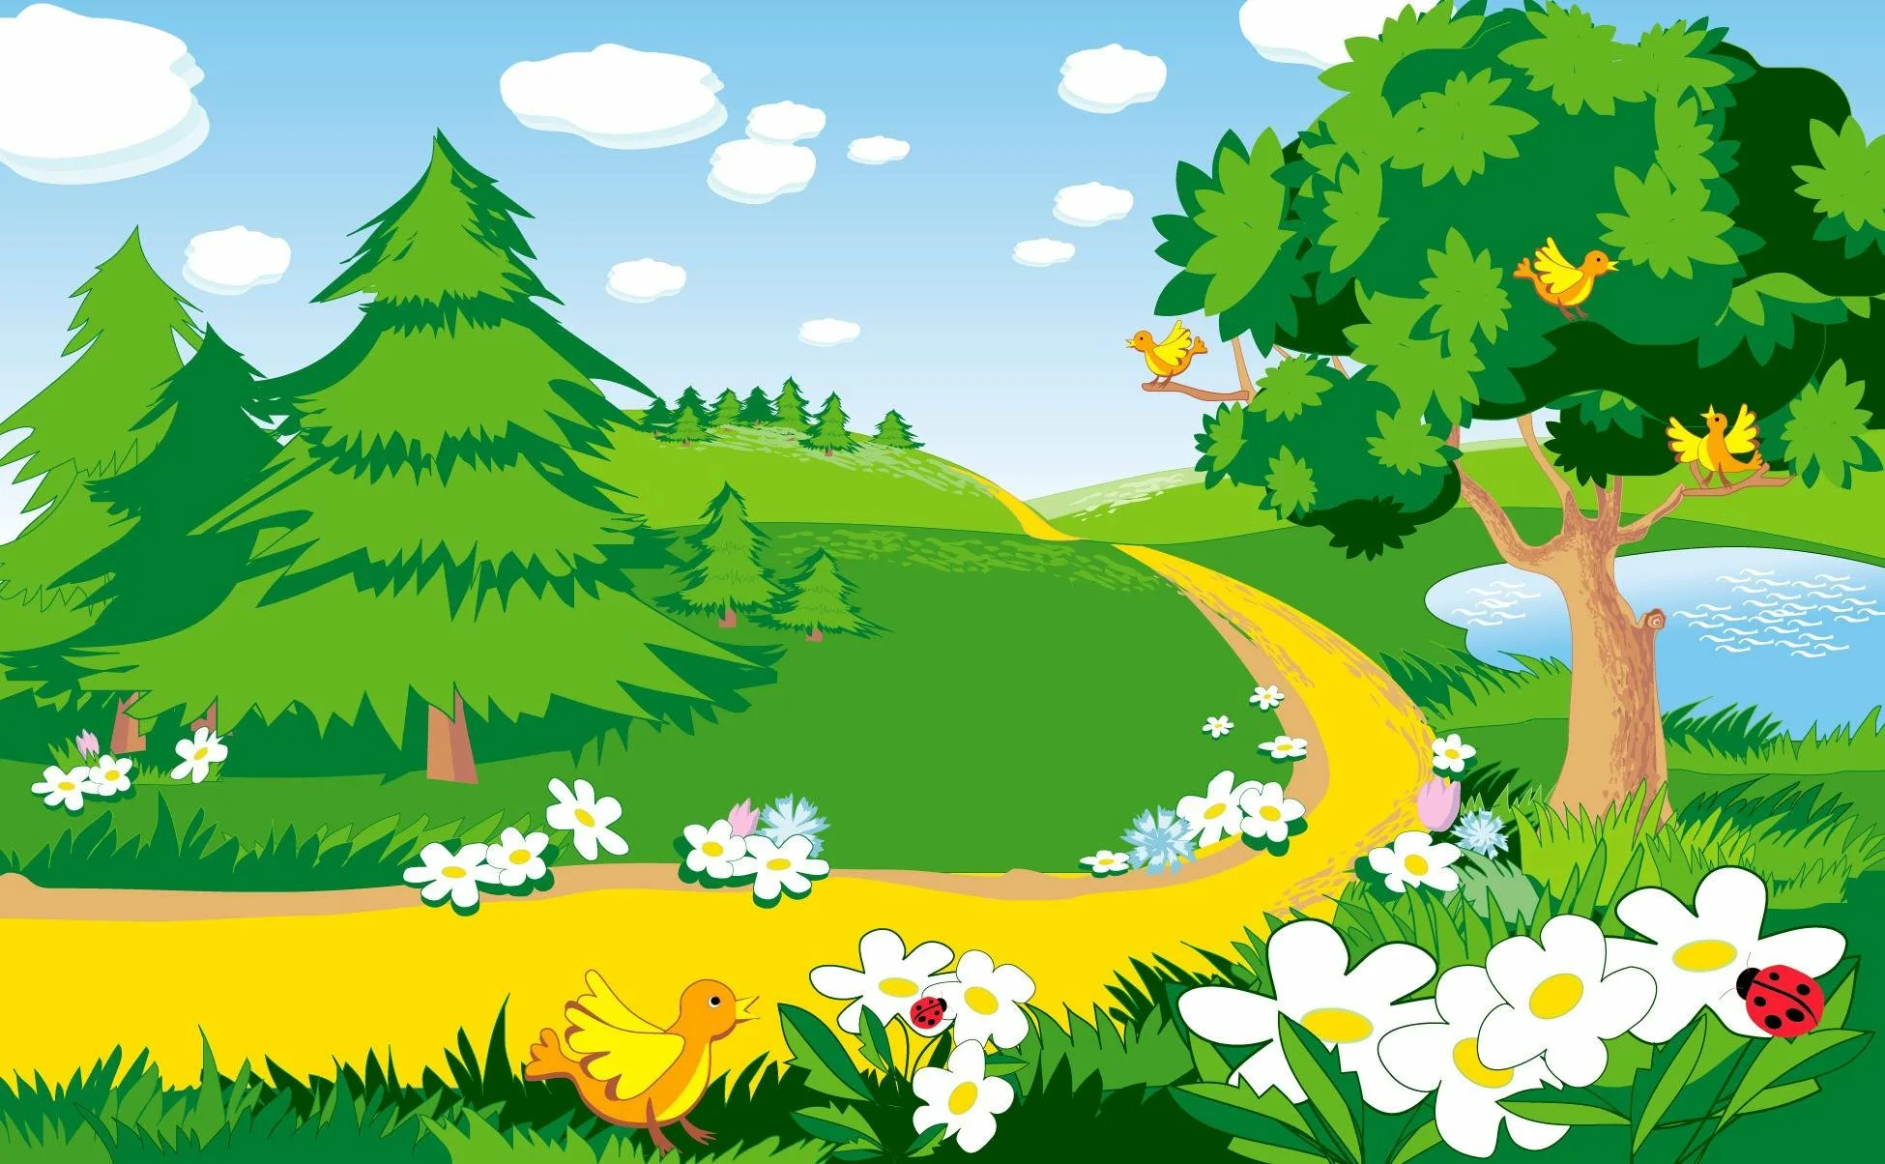
Спасибо за внимание

